Slide 1
МАГІСТЕРСЬКА РОБОТА
Тема: Розроблення системи керування положенням поворотної платформи на основі нейромережевих алгоритмів
Виконав:
АКСм-24-1
Гулич О. В.
Керівник:
Стрілецький Ю.Й.

Slide 2
Мета роботи - розроблення та дослідження системи керування поворотною платформою на основі нейромережевих алгоритмів, що забезпечує високу точність позиціонування та робастність до зовнішніх збурень шляхом використання методів еволюційних стратегій та рекурентних нейронних мереж.
Завдання роботи:
- Аналіз існуючих систем керування поворотними платформами.
- Розробка моделі фізичного обєкту для імітаційного моделювання.
- Розробка моделі керування платформою із використанням нейромережі .
- Результати експериментальних досліджень нейромережевого контролера.
Об’єкт дослідження. Процеси керування положенням та орієнтацією поворотних платформ у системах автоматизації, що функціонують в умовах невизначеності та дії зовнішніх збурень.
Предмет дослідження. методи синтезу нейромережевих контролерів на основі рекурентних архітектур, алгоритми навчання з підкріпленням в умовах відсутності апріорних даних, а також технології цифрового моделювання мехатронних систем.

Slide 3
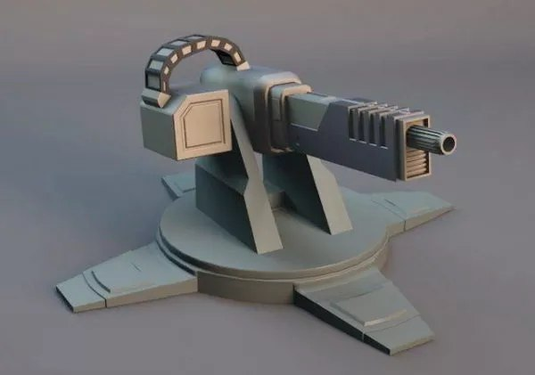
Умовний вигляд платфоми з кулеметом.

Slide 4
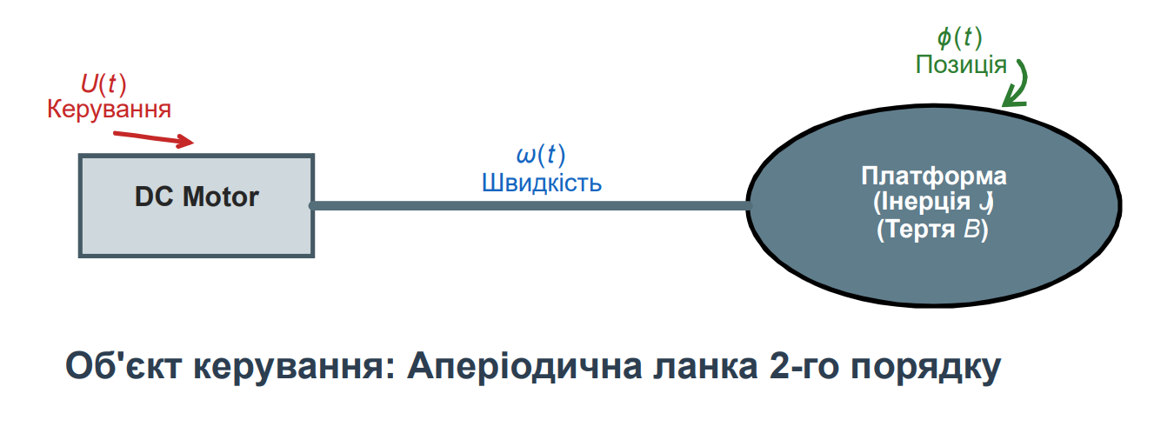
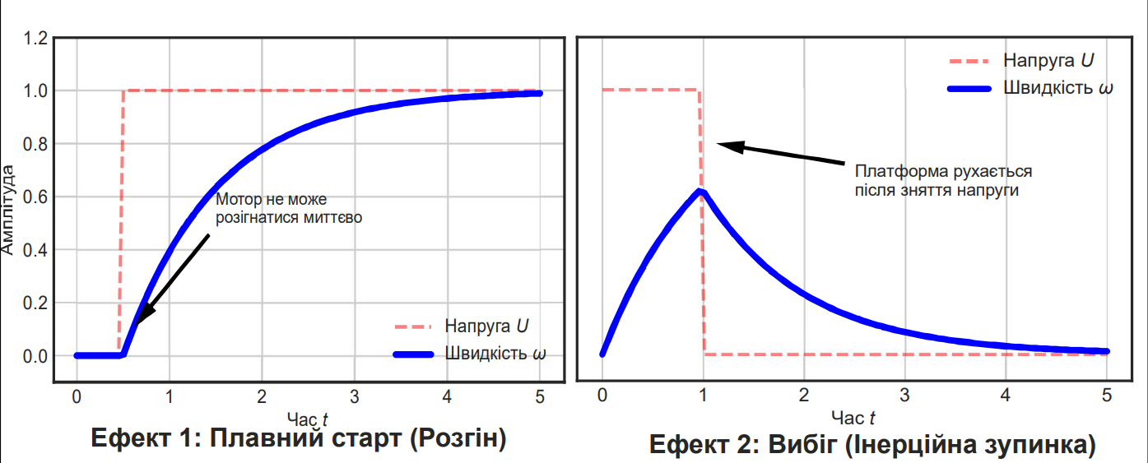
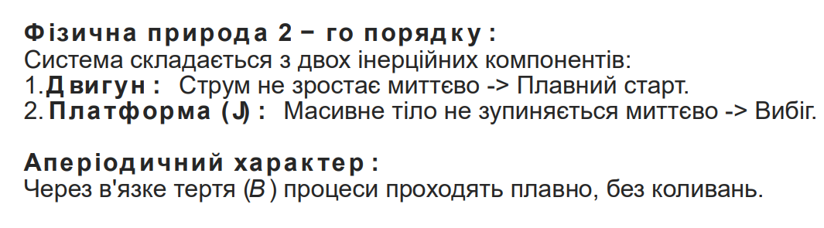
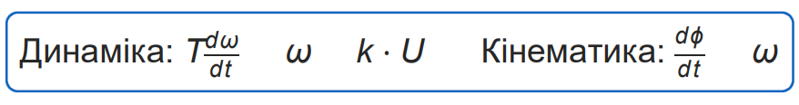
Об'єкт керування: Аперіодична ланка 2-го порядку

Slide 5
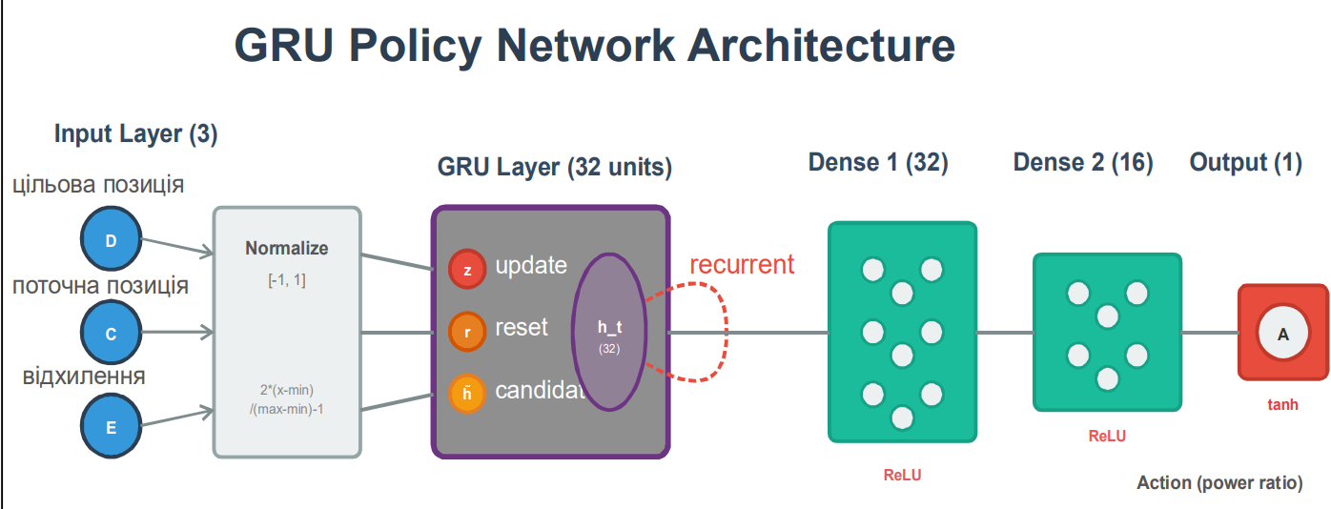
Структура розробленого нейроконтролера.

Slide 6
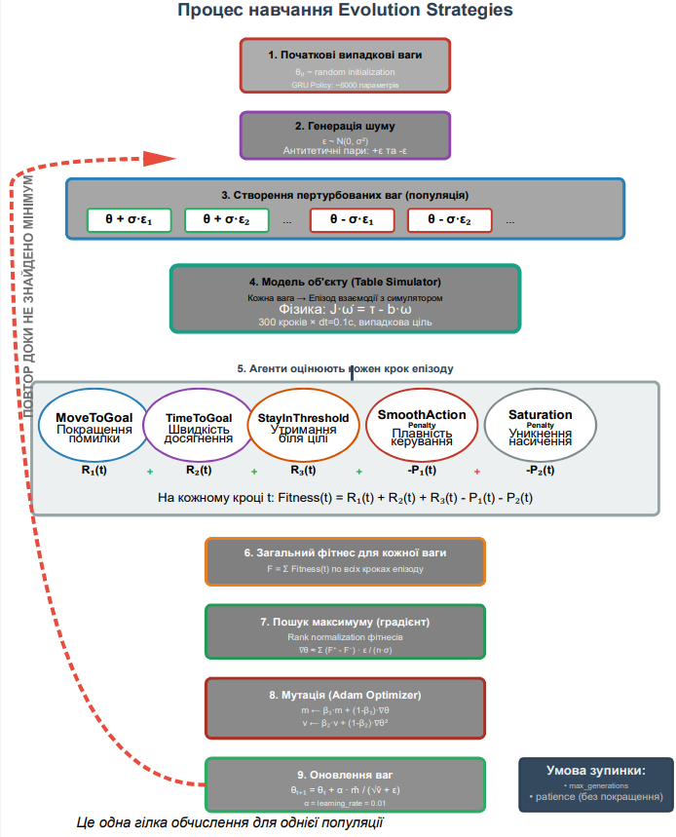
Процес навчання Evolution Strategies

Slide 7
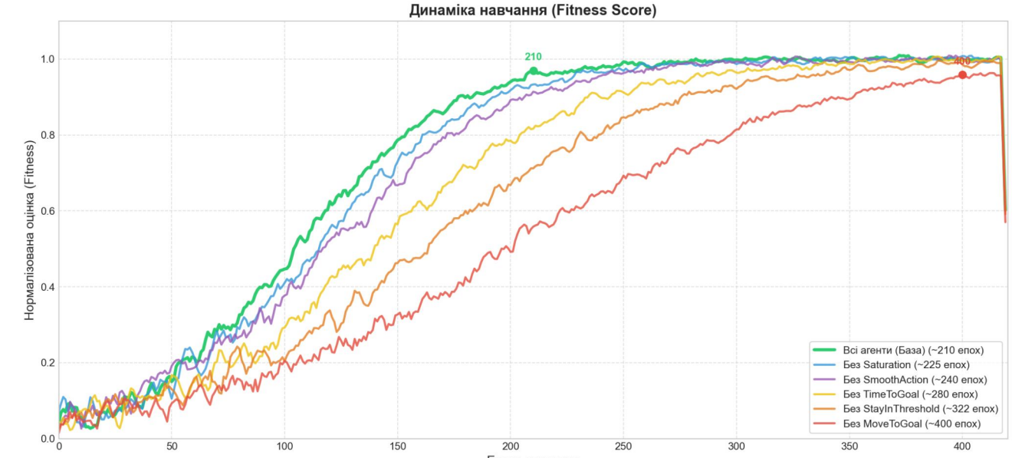
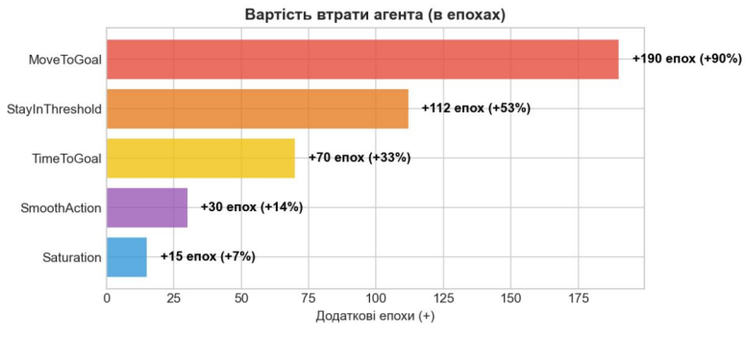
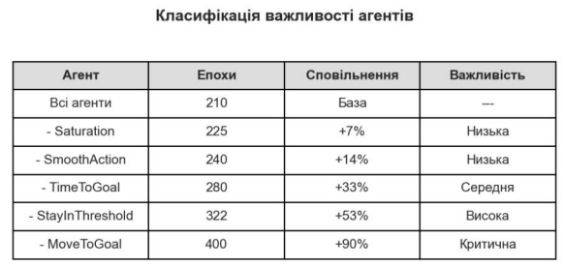
Ефективність агентів

Slide 8
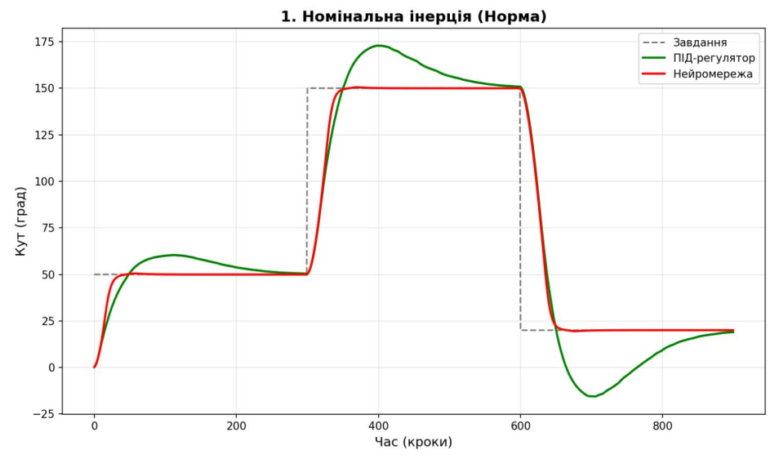
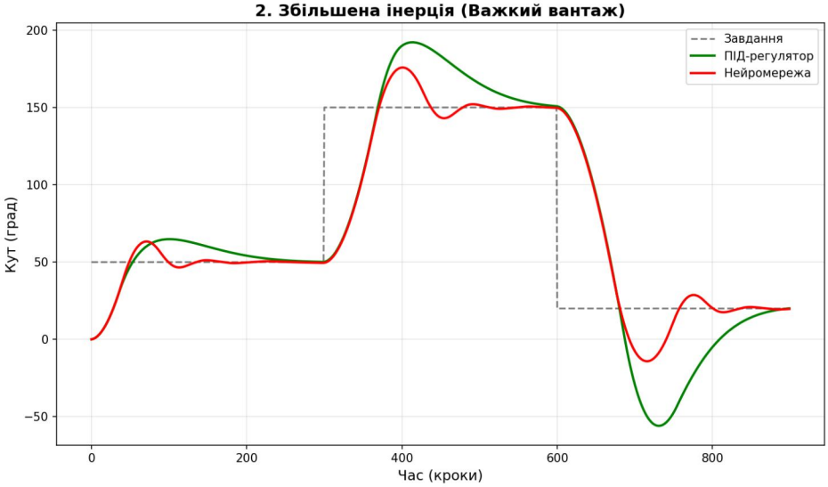
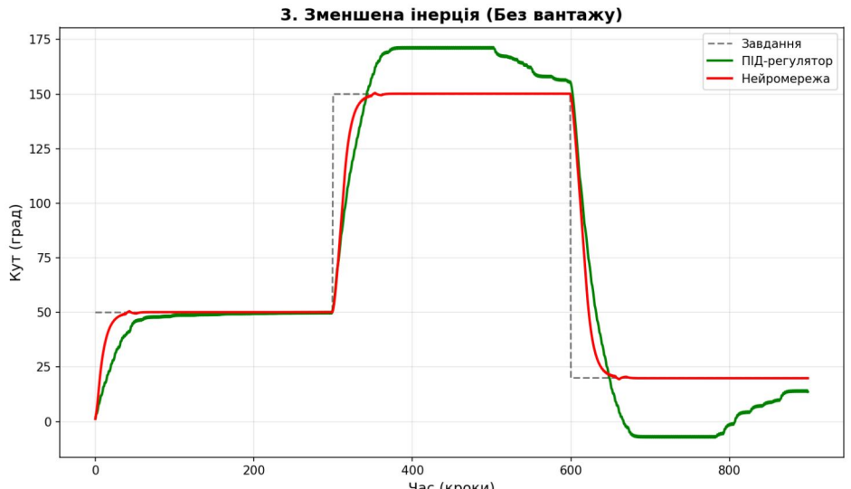
Результати та порівняння

Slide 9
Висновок
Розроблена нейромережева система керування продемонструвала значно вищу робастність (стійкість) до зміни параметрів об'єкта порівняно з класичними методами. Це дозволяє використовувати її в реальних бойових модулях, де механічні параметри можуть змінюватися в процесі роботи.

Slide 10
Дякую за увагу!

